Slide 1

Gestione e governance del rischio di cybersecurity
CSP003_S_H
PRESENTAZIONE A CURA DI:
PROF. SHAREEFUL ISLAM

Slide 2


Gestione e governance del rischio di cybersecurity
o1.
Obiettivi: Chi-Cosa-Perché è necessario partecipare a questa formazione
o2.
Logistica della formazione: Quando-Dove-Come
o3.
Risultati dell'apprendimento
o4.
Schemi di formazione
o5.
Dettagli degli esercizi
_{o6.}
Informazioni pratiche e requisiti
_{o7.}
Informazioni sulla registrazione e contatti

Slide 3



Logistica della formazione CSP: quando-dove-come
QUANDO
DOVE
COME
Orari: .....
ONLINE-ONSITE-Informazioni sulla sede
Metodo di consegna

Slide 4

Proposte di valore
Vantaggi per i partecipanti
Livello del modulo di formazione: Avanzato
Formazione professionale sulla sicurezza informatica
Sviluppo di competenze pratiche e pratiche
Radicati con il Quadro europeo delle competenze di cybersecurity
Approfondimenti all'avanguardia da parte di esperti del settore e del mondo accademico
Informazioni specializzate sul settore energetico
Certificato di completamento
Contribuisce allo sviluppo delle competenze e all'avanzamento di carriera

Slide 5

CHI
Profilo dei partecipanti alla formazione
Professionista IT
Professionisti della sicurezza
Leader aziendali
e qualsiasi altro professionista che abbia bisogno o voglia di comprendere i concetti di base relativi alla gestione del rischio e alla governance della Cybersecurity.

Slide 6

CHI
Prof. Dr. Shareeful Islam
Professionista altamente motivato e impegnato nella sicurezza informatica e nella gestione del rischio con esperienza nella ricerca, nella formazione e nella consulenza.
Consulente per la gestione dei rischi di sicurezza informatica e del sistema di gestione della sicurezza delle informazioni per sviluppare un quadro di gestione dei rischi secondo le norme ISO 27001:2013, ISO31000:2018, NIST-CSF, STIX threat modelling, CIS_CSC e altri standard pertinenti in vari ambienti aziendali.
Certificato Management of Risks (MoR), professionista PRINCE 2 ed esperto in materia di gestione del rischio.
Oltre 90 pubblicazioni peer reviewed su riviste e conferenze di alto livello
https://scholar.google.com/citations?user=IAxS1lsAAAAJ&hl=en

Slide 7

COSA
Argomenti di formazione
Gestione del rischio di sicurezza informatica nel settore marittimo
Quadro di gestione del rischio Processi di governance
Ruolo, responsabilità e autorità
Controlli di sicurezza e standard specifici del settore relativi alla gestione e alla governance della sicurezza.

Slide 8

PERCHÉ
Risultati dell'apprendimento
Dimostrare una comprensione approfondita del quadro di gestione del rischio di sicurezza informatica nel settore marittimo;
Riconoscere le strutture e i processi significativi di governance della cybersecurity;
Valutare e segnalare in modo critico i rischi per la sicurezza e suggerire strategie di mitigazione adeguate in modo professionale.
Sviluppare e valutare criticamente la politica di sicurezza e selezionare i controlli seguendo la norma ISO 27019 per la governance della sicurezza.

Slide 9

Schema di formazione:
Parte 1
Argomento-1: Sicurezza informatica
Fondamenti di sicurezza informatica
Contesto della sicurezza informatica nel settore energetico
Argomento-2: Struttura di gestione del rischio
Fondamenti di gestione del rischio
Principi e processi di gestione del rischio
Minacce alla sicurezza informatica e gestione delle vulnerabilità

Slide 10
Sicurezza delle informazioni vs. sicurezza informatica
Sicurezza delle informazioni
  Proteggere le informazioni e i sistemi informativi dall'uso, dalla valutazione, dalla modifica o dalla rimozione non autorizzati.
  Due sottocategorie
    Ambiente fisico, garantendo la sicurezza dei locali
    Nessuno può accedere alle informazioni per via elettronica
  Si occupa di garantire la sicurezza dei dati in qualsiasi forma ed è un po' più ampio della cybersecurity.
Sicurezza informatica
  Come i singoli e le organizzazioni riducono il rischio di attacchi informatici.
  La sicurezza informatica è la pratica di proteggere le informazioni e i dati da fonti esterne su Internet.
  La sicurezza informatica si concentra sulle informazioni digitali, ma si occupa anche di altri aspetti: Crimini informatici, attacchi informatici, frodi informatiche, applicazione della legge.

Slide 11
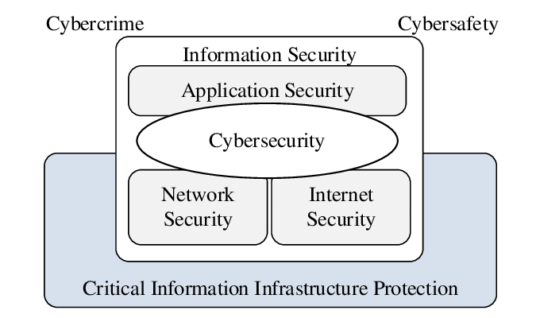

Slide 12
Obiettivo sicurezza
I livelli di sicurezza e di assicurazione desiderati variano a seconda delle organizzazioni, dei settori e persino dei dipartimenti.
Non esiste un unico approccio applicabile a tutti
Tre obiettivi principali di sicurezza
  Riservatezza(C)
  Integrità(I)
  Disponibilità(A)
Tre servizi di sicurezza necessari per sostenere la CIA
  Identificazione
  Autenticazione
  Autorizzazione

Slide 13
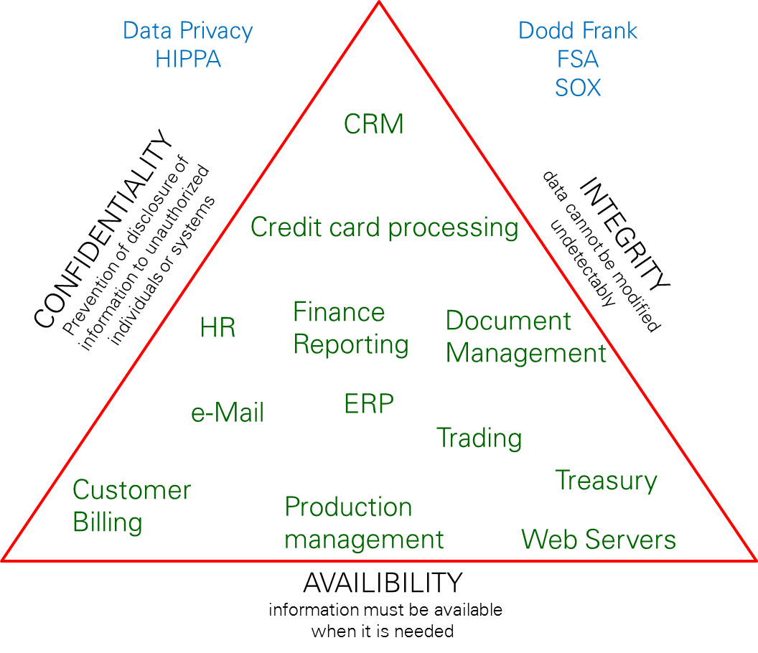
CIA
Capacità di controllare o limitare l'accesso in modo che solo le persone autorizzate possano visualizzare le informazioni sensibili. Le classificazioni possono includere
Segreto
Riservato
Interno e
Pubblico
Rischi tipici: Perdita di privacy, accesso non autorizzato alle informazioni, furto di identità, ecc.
Le informazioni sono accurate e affidabili e non sono state manomesse o modificate in modo non autorizzato. I controlli di integrità garantiscono che le informazioni siano autentiche, accurate e affidabili.
Rischi tipici: Attività fraudolente, difetti di produzione, rendicontazione finanziaria imprecisa, ecc.
I dati sono disponibili per gli utenti quando necessario
Rischi tipici: Interruzione dell'attività, perdita di fiducia dei clienti, perdita di fatturato, ecc.

Slide 14
Concetti chiave di sicurezza informatica
Accesso - la capacità di un soggetto o di un oggetto di utilizzare, manipolare, modificare o influenzare un altro soggetto o oggetto.
Asset - qualsiasi cosa che abbia un valore per un individuo, un'organizzazione o un governo.
Cyber Space: ambiente digitale interconnesso di reti, servizi, sistemi e processi.
Minaccia: causa potenziale di un incidente indesiderato, che può causare danni a un sistema, a un individuo o a un'organizzazione.
Vulnerabilità: debolezza di un asset o di un controllo che può essere sfruttata da una minaccia.
Incidente informatico: evento informatico che comporta una perdita di sicurezza delle informazioni o che ha un impatto sulle operazioni aziendali.

Slide 15
Concetti chiave di sicurezza informatica
Attacco - un atto che rappresenta un tentativo, intenzionale o meno, di danneggiare o compromettere le informazioni e/o i sistemi che le supportano.
Contromisure di controllo: mezzi di gestione del rischio, tra cui politiche, procedure, linee guida, pratiche o strutture organizzative, che possono essere di natura amministrativa, tecnica, gestionale o legale.
Exploit - sfruttare le debolezze o le vulnerabilità di un sistema.
Esposizione - un singolo caso di esposizione a un danno.
Contenuti dannosi: applicazioni, documenti, file, dati o altre risorse che presentano funzionalità o capacità dannose incorporate, mascherate o nascoste.
Rischio - la probabilità che qualcosa possa accadere.

Slide 16
Sicurezza informatica nel settore marittimo
Le navi stanno diventando sempre più digitali con l'automazione che richiede pratiche efficaci di sicurezza informatica.
Integrare sia l'IT che l'OT.
  Proteggere l'imbarcazione da accessi non autorizzati
  Violazioni dei dati
Tecnologia operativa (OT)
  Si basa molto sulla risposta in tempo reale
  Accesso limitato
  Necessità di garantire la disponibilità, ad esempio il riavvio non è auspicabile.
  Controllare il mondo fisico
  Software proprietario
  Meno maturo e attaccanti alla ricerca di vulnerabilità
Tecnologia dell'informazione (IT)
  Risposta coerente
  Potrebbe non essere in tempo reale
  Riservatezza e integrità dei dati

Slide 17
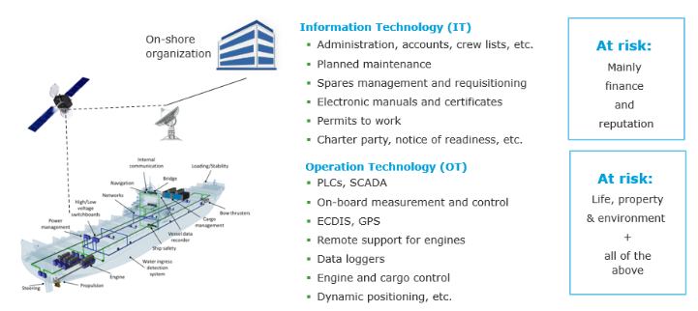
Sicurezza informatica nel settore marittimo
https://www.dnv.com/maritime/insights/topics/maritime-cyber-security/

Slide 18
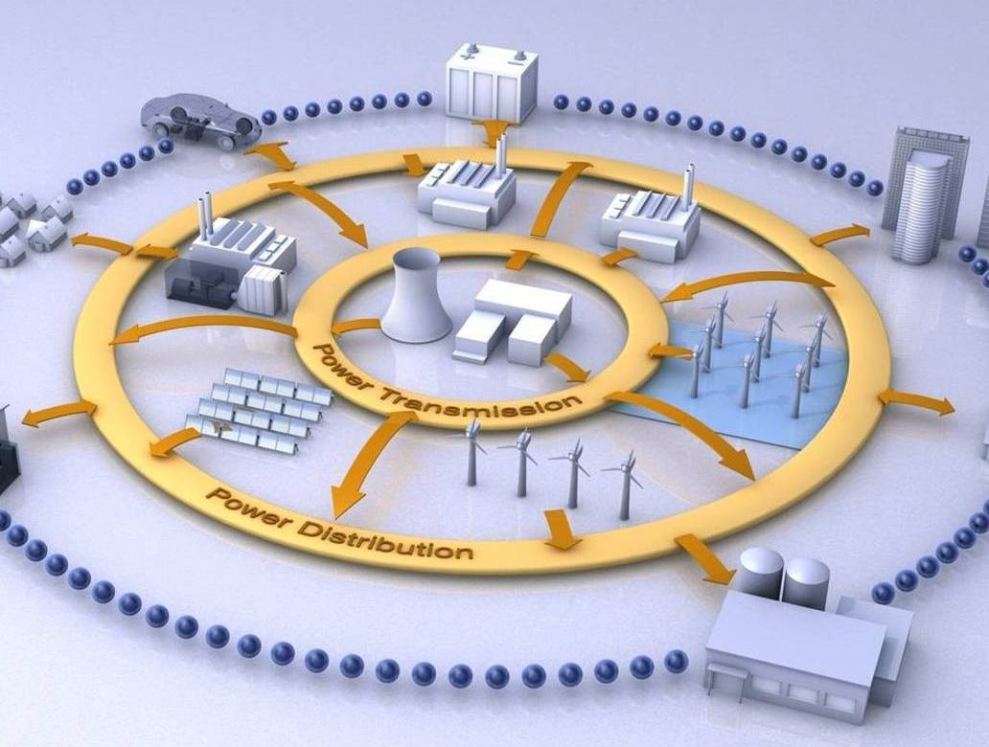
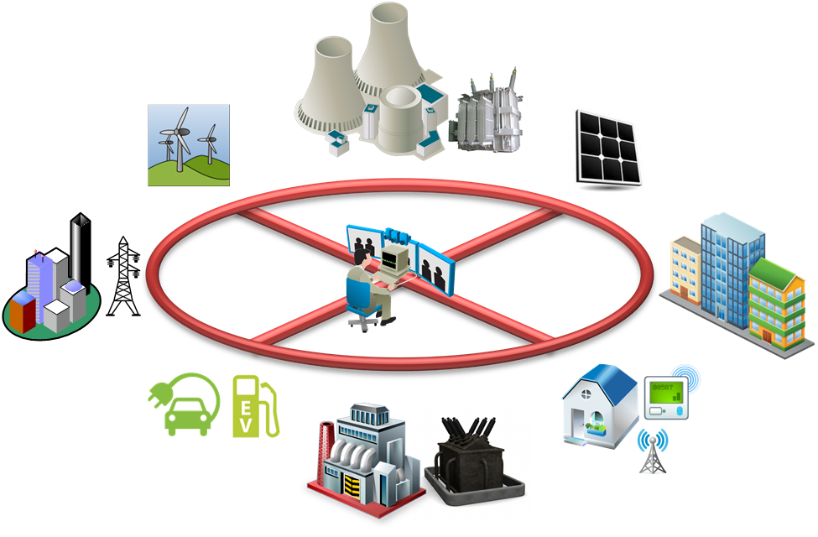
ICS/SCADA intorno a noi
ICS: Sistema di controllo industriale
SCADA: Controllo di supervisione e acquisizione dati

Slide 19
Che cos'è il rischio?
  Un evento incerto o un insieme di eventi che, qualora si verificasse, avrebbe un effetto sul raggiungimento degli obiettivi.
M_o_R
Le organizzazioni del settore energetico che si occupano di programmi o progetti incontreranno eventi incerti quando cercheranno di raggiungere i loro obiettivi.
  Questi eventi possono verificarsi all'interno o all'esterno dell'organizzazione.
  Minaccia: un evento incerto che, se si verificasse, avrebbe un impatto negativo sugli obiettivi.
  Opportunità: un evento incerto che, se si verificasse, avrebbe un impatto positivo sull'obiettivo.

Slide 20
Che cos'è il rischio di sicurezza informatica?
La perdita prevista di riservatezza, integrità,
disponibilità o responsabilità
La probabile frequenza e la probabile entità
di future perdite di riservatezza e integrità,
L'obiettivo della gestione del rischio è quello di massimizzare la
dell'organizzazione in termini di servizi, prodotti e
prodotti e ricavi, riducendo al minimo la possibilità di
esiti negativi inattesi

Slide 21
Quadro di gestione del rischio
- La RM comprende comunemente due fasi generali
- Valutazione del rischio
- Identificazione del rischio
- Elenco degli elementi di rischio che minacciano in un contesto specifico
- Analisi del rischio
- Trasformare i rischi grezzi in conoscenza che consenta di prendere decisioni
- Gravità dei rischi identificati
- Priorità del rischio
- I rischi identificati e analizzati sono classificati in base al loro peso.
- Controllo del rischio
- Piano di gestione del rischio
- Come affrontare i rischi prioritari?
- Quali rischi sono accettabili
- Piano di emergenza
- Controllo del rischio
- Attuare l'azione di controllo del rischio
- Monitoraggio del rischio
- Verificare l'efficacia dell'azione di controllo implementata
- Identificare nuovi rischi
- Archivio delle risorse di rischio
- Dati di rischio basati su progetti futuri

Slide 22
ISO 31000:Gestione del rischio
Assistere l'organizzazione nell'integrazione della gestione del rischio nelle attività e nelle funzioni più importanti.
L'efficacia della gestione del rischio dipenderà dalla sua integrazione nella governance dell'organizzazione, compreso il processo decisionale.
  il sostegno delle parti interessate, in particolare del top management
Nel progettare il quadro di riferimento per la gestione del rischio, l'organizzazione deve esaminare e comprendere il proprio contesto esterno e interno.
Contesto esterno
  fattori culturali, politici, legali, normativi, finanziari, tecnologici, economici e ambientali
  rapporti e impegni contrattuali;
Contesto interno
  visione, missione e valori;
  dati, sistemi informativi e flussi informativi;
  standard, linee guida e modelli adottati dall'organizzazione;
  - capacità, intese in termini di risorse e conoscenze (ad esempio, capitale, tempo, persone, proprietà intellettuale, processi, sistemi e tecnologie);

Slide 23
Attività di gestione del rischio
- Identificare le attività
- Identificare le minacce a tali risorse
- Individuare le vulnerabilità che potrebbero essere sfruttate
dalle minacce
- Identificare gli impatti che le perdite di CIAA possono
avere su queste attività
  Gli asset sono risorse o informazioni da proteggere
Obiettivo
  Raccogliere in modo proattivo tutte le informazioni necessarie sulle risorse dell'organizzazione.
    Monitorare gli asset identificati per rendersi conto degli attacchi
      Adottare le azioni necessarie
Importanza
  La maggior parte delle organizzazioni non è a conoscenza delle compromissioni
    Il 92% di tutti gli incidenti di sicurezza informatica del 2011 è stato identificato da terze parti
      Ad esempio, forze dell'ordine, altri ISP.
    Spesso gli attacchi si protraggono per settimane o mesi.

Slide 24
Tipi di attività
Generale
  Asset presenti nella maggior parte delle organizzazioni
  Ad esempio, e-mail
  Possibili liste di controllo a livello di settore
Idiosincratico
  Distinti per un'organizzazione
    Ad esempio, le pagelle degli studenti
  Difficile l'identificazione corretta
  richiede la determinazione dei processi, delle procedure e delle attività dell'organizzazione
    È necessario un notevole impegno e attenzione ai dettagli
Due approcci
  Dal basso verso l'alto
    Parlare con i colleghi/ Curva di apprendimento
    Imparare il funzionamento interno dell'azienda/ Conoscenza dei dipendenti
  Dall'alto verso il basso
    "Chi siamo" sul sito web/ Relazioni annuali
    Dichiarazione di visione/ dichiarazione di missione

Slide 25
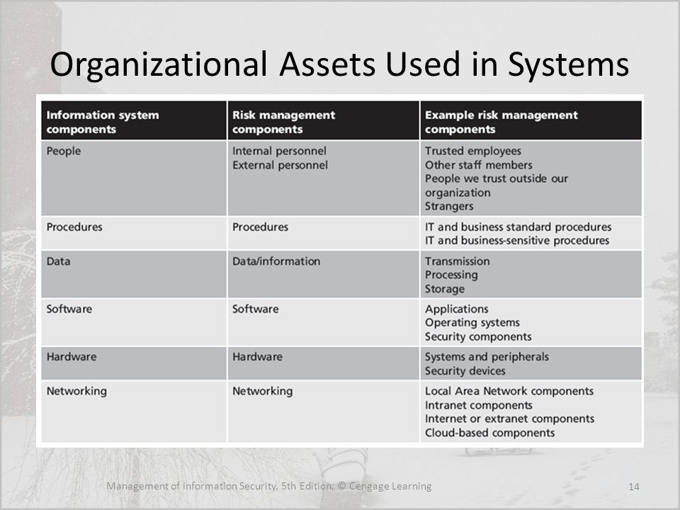
Patrimonio organizzativo
Patrimonio | Tipo di attività | Sensibilità | Criticità
Computer portatile | Attività hardware | Limitato | Richiesto
Voti degli studenti | Patrimonio informativo | Limitato | Essenziale
Smith Richard - Analista della sicurezza | Attività del personale | Limitato | Richiesto
Microsoft Office Suite/moodle | Risorse software | Non vincolato | Rinviabile
Licenza Microsoft Office | Attività legale | Non vincolato | Richiesto

Slide 26
Inventario dei beni
Nome dell'attività | Categoria | DETTAGLI | POSSIBILE PROPRIETÀ | Uso accettabile | Richiesto Protezione | Sensibilità/ Criticità
 |  |  |  | Leggi Scrivere Modifica Distribuzione Cancellare | C=H/M/L I=H/M/L A=H/M/L

Slide 27
Identificazione delle minacce relative agli asset
    Capacità, intenzioni e metodi di attacco degli avversari per sfruttare o danneggiare le risorse.
  Definizione NIST
    Qualsiasi circostanza o evento con il potenziale di avere un impatto negativo sulle operazioni e sui beni dell'organizzazione, sugli individui, su altre organizzazioni o sulla nazione attraverso un sistema informativo mediante accesso non autorizzato, distruzione, divulgazione o modifica delle informazioni e/o negazione del servizio.
Obiettivo
  Una volta identificati gli asset, identificare le minacce per investimenti ottimali nella sicurezza delle informazioni.
    Non è necessaria alcuna difesa se non si prevede alcun danno

Slide 28
Minacce
Fonti di minaccia
  Azioni deliberate da parte di persone - Questo gruppo comprende persone all'interno e all'esterno dell'organizzazione che potrebbero agire deliberatamente contro i vostri beni.
  Azioni accidentali da parte di persone - Questo gruppo comprende persone all'interno e all'esterno dell'organizzazione che potrebbero accidentalmente danneggiare le risorse.
  Problemi di sistema - Si tratta di problemi relativi ai sistemi informatici (IT). Si tratta, ad esempio, di difetti hardware, software, indisponibilità di sistemi correlati, virus, codice maligno e altri problemi legati al sistema.
  Altri problemi - Si tratta di problemi che esulano dal vostro controllo. Possono essere disastri naturali (ad esempio, inondazioni e terremoti) che possono colpire i sistemi informatici dell'organizzazione, indisponibilità di sistemi gestiti da altre organizzazioni e problemi di interdipendenza. I problemi di interdipendenza includono problemi con i servizi infrastrutturali, come interruzioni di corrente, rotture di tubature dell'acqua e interruzioni delle telecomunicazioni.

Slide 29
Vulnerabilità
Debolezze nei sistemi informativi che danno alle minacce l'opportunità di compromettere gli asset.
Rapporto con le minacce
  La vulnerabilità non è un rischio se non c'è una minaccia che lo sfrutta
  Una minaccia non è un rischio senza una vulnerabilità da sfruttare

Slide 30
Analisi del rischio
Una volta identificati i rischi, dobbiamo sapere quanto sono gravi.
Analisi dei rischi stima e priorità dei rischi
  la probabilità o la probabilità che il rischio sia reale
  le conseguenze dei problemi associati al rischio, nel caso in cui questo si verifichi.
Decisioni ben informate su quali rischi devono essere affrontati e in che misura è opportuno mitigarli.
Compiti molto impegnativi
  La probabilità diventa davvero soggettiva quando non esiste un valore di fiducia

Slide 31
Analisi del rischio
Definire la probabilità
  Valutazione della probabilità che una minaccia riesca a sfruttare una vulnerabilità e della frequenza con cui ciò potrebbe accadere.
  Criteri
    Dimensione dell'universo delle minacce (ambito della comunità di utenti che può accedere a una vulnerabilità)
    Motivazione dell'attore della minaccia
    Sofisticatezza dell'attacco o livello di abilità richiesto
    Conoscenza dell'organizzazione
    Livello di controlli in atto per scoraggiare o impedire gli exploit
    Attrattività dell'obiettivo
Definizione di impatto
  Impatto basso: implica che il rischio ha un effetto negativo limitato sull'azienda e sulla CIAA.
  Impatto medio: implica un serio effetto negativo sull'azienda e sulla CIAA.
  Impatto elevato: implica un grave effetto negativo sull'azienda e sulla CIAA.

Slide 32
Analisi del rischio
Livello di rischio
  Rischio basso: implica che si raccomanda di sviluppare una misura correttiva e un piano di emergenza.
  Rischio critico: implica che il rischio ha un grave impatto negativo sull'organizzazione e che sono necessarie azioni correttive e un piano di emergenza da sviluppare ed eseguire entro un periodo di tempo specifico.
  Rischio altamente critico: implica che le misure di controllo identificate per la mitigazione del rischio devono essere attuate immediatamente e in tempi brevi attraverso un piano.

Slide 33
Analisi del rischio
Stimare la probabilità di accadimento
La probabilità è la valutazione complessiva, spesso un valore numerico su una scala definita (come 0,1 - 1,0), della probabilità che una specifica vulnerabilità venga sfruttata.
Stimare l'impatto sul progetto su una scala da 1 a 5, dove
  1 = basso impatto
  5 = impatto catastrofico
Livello di rischio
  In caso di valutazione quantitativa
  Ri=P(Ri) X I(Ri)
  =.55 X . 8 [Si supponga che P(Ri)=.55 e I(Ri)=.8].
  =.44

Slide 34
Analisi del rischio
In caso di valutazione qualitativa
  Ri=P(Ri) X I(Ri)
  Ri=Medio X Alto
  Ri=?
Probabilità impatto
alto medio basso
Alto H H/M Estremo
Medio H/M M M/L
Basso Estremo M/L L
Il livello di rischio determina la priorità dei rischi
  non è possibile esaminare tutti i rischi identificati
  Rischio che richiede attenzione immediata

Slide 35
Controllo del rischio
Per ottenere un controllo dei rischi il più precocemente possibile
Concentrarsi inizialmente sui principali eventi e fattori di rischio prioritari.
Una volta identificate le possibili contromisure, è necessario selezionare quelle più potenziali per controllare i rischi.
  Costi, competenze tecniche, risorse
Senza una reale percezione del costo dei controlli nel tempo e dell'impatto sull'organizzazione per sostenerli, è difficile prendere la decisione giusta.
Soglia di rischio
    Livello specifico fino al quale il rischio può essere accettato
Tutto sta nel prendere una decisione e nel bilanciare i costi.
La spesa totale per i controlli non deve mai essere superiore al valore dell'attività.

Slide 36
Strategia di controllo del rischio
Evitare
  Modificare alcuni aspetti del progetto in modo che le minacce non possano più avere un impatto o non possano più verificarsi.
  Es: organizzare un incontro via Skype invece di un incontro fisico.
Ridurre
  Ridurre la probabilità/impatto del rischio
  Es: maggiore formazione degli utenti per ridurre la scarsa usabilità del prodotto
Fallback
  Un piano di ripiego in caso di rischio per ridurne l'impatto.
  Reattivo
  Es: assunzione di sviluppatori extra in caso di sforamento dei tempi previsti
Trasferimento
  Una terza parte si assume la responsabilità dell'impatto finanziario del rischio
  Es: assicurazione

Slide 37
Strategia di controllo del rischio
Accettare Non fare nulla
  Mantenere il rischio in quanto più economico
  Il rischio necessita di un monitoraggio adeguato
  Es: un concorrente lancia un nuovo prodotto
Condividere (può essere un'opportunità)
  Formula dolore/guadagno
  Principi di condivisione del rischio con terzi
  Es: cliente/fornitore si accordano per condividere il costo del prezzo
Migliorare (Opportunità)
  Aumentare la probabilità che l'evento si verifichi
  Migliorare l'impatto dell'evento
  Es: ritardare il rilascio del prodotto
Rifiuto (opportunità)
  Viene presa una decisione consapevole e deliberata di non sfruttare/aumentare l'opportunità
  necessita di un monitoraggio continuo
  Es: Non sfruttare il rilascio anticipato

Slide 38
Vulnerabilità
Mancanza di visibilità delle reti OT di ogni nave
Mancanza di controlli di sicurezza informatica
  Specificato per ambiti specifici: distribuzione di energia di massa, misurazione.
sistemi informatici vulnerabili a bordo per la gestione del carico
  Carico e scarico merci
Sistemi di navigazione
Comunicazione wireless insicura
Apparecchiature portuali, reti, sistemi operativi, software e infrastrutture
Complessità intrinseca
  l'esposizione a potenziali aggressori e a errori non intenzionali
  Le reti interdipendenti introducono vulnerabilità comuni
Aumento del numero di punti e percorsi di ingresso
Compromissione della riservatezza dei dati o della privacy del cliente

Slide 39
Vulnerabilità
Monitoraggio in tempo reale
consapevolezza della cybersecurity tra le parti interessate, compresi l'equipaggio, i dipendenti e gli appaltatori
Ransomware/Malware
Accesso
Attacco al sistema GPS/navigazione

Slide 40
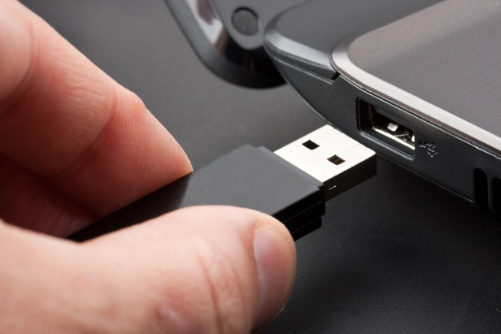

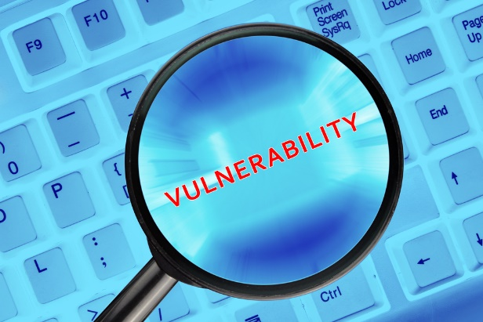
Vettori di attacco che raggiungono la rete ICS/SCADA
Supporti rimovibili
Phishing
Vulnerabilità del software

Slide 41
Minacce e rischi in ambito Scada
  L'accesso non autorizzato può interrompere le reti di fornitura energetica, causando interruzioni di corrente e altri danni.
  DoS, attacchi ransomware, minacce interne e attacchi ai sistemi di controllo industriale (ICS) e ai sistemi di controllo di supervisione e acquisizione dati (SCADA).
  I rischi
    Interruzione dell'erogazione del servizio
    Blackout
    erc

Slide 42
Vulnerabilità
Politiche
Strumenti

Slide 43
Controlli
Controlli di accesso
Crittografia
Autenticazione
Patch e aggiornamenti di sicurezza regolari
Sicurezza fisica
Sistemi di rilevamento delle intrusioni (IDS)
Blockchain

Slide 44
Schema di formazione:
Parte 2
Argomento 3: Controlli e standard di sicurezza del dominio specifico.
Introduzione alla ISO/IEC 27001, stato, versioni, struttura (Clausole 1-4 e Allegato A).
Temi di controllo ISO 27001:2022 / ISO/IEC 27002:2022
Risoluzione MSC.428(98) dell'IMO

Slide 45

Argomento 2:
Struttura di gestione del rischio
Tratteremo queste competenze
Dimostrare una comprensione approfondita del quadro di gestione del rischio di sicurezza informatica nel settore energetico.
Riconoscere le importanti strutture e i processi di governance della cybersecurity nel settore energetico.
Valutare e segnalare in modo critico i rischi per la sicurezza e suggerire strategie di mitigazione adeguate in modo professionale.

Slide 46
Argomento 3:
Controlli e standard di sicurezza del dominio specifico.
Tratteremo queste competenze
Acquisire le conoscenze di base sulla struttura, lo stato e le versioni della norma ISO/IEC 27001.
Acquisire conoscenze sui temi della ISO/IEC 27002:2022
Conoscere i termini di base e le loro definizioni utilizzati dalla norma ISO/IEC 27002.
Scoprite come questi termini di base vengono adattati al settore delle utility energetiche.
Sviluppare e valutare criticamente la politica di sicurezza e selezionare i controlli seguendo la norma ISO 27019 per la governance della sicurezza.

Slide 47

Metodo di valutazione
Elemento di valutazione | Come | Note
Portfolio del corso | Lo studente deve produrre un portfolio di 3000 parole alla fine del modulo, eseguendo una lista di compiti per dimostrare il raggiungimento dei risultati di apprendimento. | (80%) Valutazione sommativa
Presentazione | Gli studenti devono presentare i risultati del portfolio per dimostrare la loro comprensione. | (20%) Valutazione sommativa
Discussione di gruppo | Durante il seminario

Slide 48

Introduzione alla
ISO/IEC 27001
ISO/IEC 27001 è lo standard più conosciuto al mondo per i sistemi di gestione della sicurezza delle informazioni (ISMS). Definisce i requisiti che un ISMS deve soddisfare.
Lo standard ISO/IEC 27001 fornisce alle aziende di qualsiasi dimensione e di tutti i settori di attività una guida per stabilire, implementare, mantenere e migliorare continuamente un sistema di gestione della sicurezza delle informazioni.
La conformità alla norma ISO/IEC 27001 significa che un'organizzazione o un'azienda ha messo in atto un sistema per gestire i rischi legati alla sicurezza dei dati posseduti o gestiti dall'azienda e che tale sistema rispetta tutte le migliori pratiche e i principi sanciti da questa norma internazionale.
https://www.iso.org/standard/27001

Slide 49



ISO/IEC 27001
Storia della revisione
Più in precedenza

Slide 50

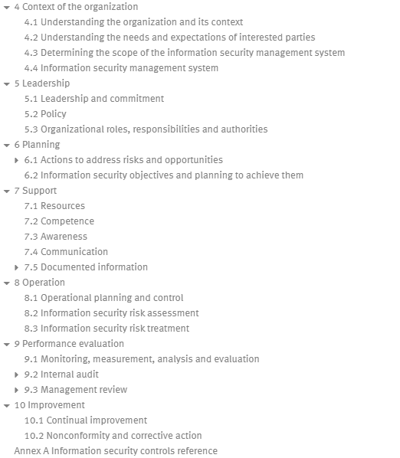
Struttura ISO/IEC 27001
https://www.iso.org/obp/ui/en/#iso:std:iso-iec:27001:ed-3:v1:en

Slide 51
Struttura ISO/IEC 27001
Clausole
https://www.iso.org/obp/ui/en/#iso:std:iso-iec:27001:ed-3:v1:en

Slide 52

Clausole ISO/IEC 27001
4. Contesto dell'organizzazione
5. La leadership
6. Pianificazione
7. Supporto
8. Funzionamento
9. Valutazione delle prestazioni
10. Miglioramento

Slide 53
Clausole ISO/IEC 27001
4. Contesto dell'organizzazione 🡪 Ambito di applicazione del sistema e analisi delle problematiche e delle parti interessate.
5. Leadership 🡪 Politica di sicurezza delle informazioni, ruoli, responsabilità e autorità.
6. Pianificazione 🡪 Metodologia di gestione del rischio, valutazione del rischio, registro dei rischi, piani di trattamento del rischio, obiettivi e piani.
7. Supporto 🡪 Competenze, procedure di gestione dei documenti, procedure di comunicazione
8. Operazione 🡪 Procedura di gestione delle modifiche
9. Valutazione delle prestazioni 🡪 KPI, Procedura di revisione interna, Audit interni, Riesame della direzione
10. Miglioramento 🡪 Procedura per le azioni correttive

Slide 54
ISO 27001 - Allegato A
La ISO 27001, nelle clausole 4-10, non prescrive una serie di misure/controlli che le organizzazioni devono applicare.
La ISO 27001 richiede la progettazione e l'implementazione di un processo di gestione del rischio che consenta all'organizzazione di
- identificare i propri criteri di accettazione del rischio,
- considerare i possibili rischi tenendo conto delle misure già in atto (misure esistenti) e
- rischi di identità che non li soddisfano.
Per questi rischi, l'organizzazione deve proporre (misure proposte) e attuare piani di trattamento del rischio adeguati.

Slide 55
ISO 27001 - Allegato A
Al termine di questo processo, alle organizzazioni viene chiesto di confrontare le misure esistenti e quelle proposte con un elenco di controlli di sicurezza delle informazioni che può essere utilizzato come riferimento, al fine di verificare se è stato omesso qualcosa di necessario.
Un controllo è definito come una misura che modifica o mantiene il rischio. Alcuni controlli sono controlli che modificano il rischio, mentre altri lo mantengono.
Una politica di sicurezza delle informazioni, ad esempio, può solo mantenere il rischio, mentre la conformità alla politica di sicurezza delle informazioni può modificare il rischio. Inoltre, alcuni controlli descrivono la stessa misura generica in contesti di rischio diversi.
[definizione di controllo da parte di ISO/IEC 27002:2022].

Slide 56
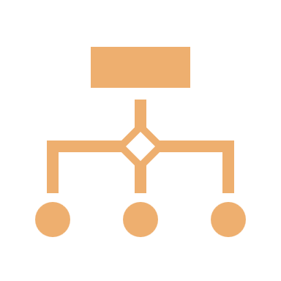



Struttura dei controlli
Controlli organizzativi
Persone
Controlli
Controlli fisici
Tecnologico
Controlli
se riguardano le persone
se riguardano oggetti fisici
se riguardano la tecnologia
37 controlli
8 controlli
14 controlli
34 controlli

Slide 57
ISO/IEC 27002:2022
Lo standard offre indicazioni su un'ampia gamma di controlli per la sicurezza delle informazioni che sono comunemente applicati in molte organizzazioni diverse.
La guida è generica e può essere utilizzata da organizzazioni di ogni tipo e dimensione (comprese quelle del settore pubblico e privato, commerciale e non profit) che creano, raccolgono, elaborano, archiviano, trasmettono e smaltiscono informazioni in molte forme, comprese quelle elettroniche, fisiche e verbali (ad esempio, conversazioni e presentazioni).

Slide 58
ISO/IEC 27002:2022 - Attributi
Tipo di controllo | Proprietà della sicurezza delle informazioni | Concetti di cybersecurity | Capacità operative | Domini di sicurezza
# preventivo # detective # correttivo | # riservatezza # integrità # disponibilità | # identificare # proteggere # Rilevare # Rispondi # recuperare | # governance # gestione delle risorse # protezione delle informazioni # sicurezza delle risorse umane # sicurezza fisica # sicurezza del sistema e della rete # sicurezza delle applicazioni .... | # governance ed ecosistema # protezione # difesa # resilienza

Slide 59
Ambienti IT standard VS Sistemi di controllo dei processi utilizzati dalle utility e dai fornitori di energia
La tecnologia dell'informazione (IT) è lo sviluppo, la gestione e l'applicazione di apparecchiature, reti, software e sistemi informatici.
L'informatica è fondamentale per le moderne operazioni aziendali perché consente a persone e macchine di comunicare e scambiare informazioni.
Le operazioni IT si concentrano sulla gestione quotidiana dei reparti IT, che comprende la gestione dei dispositivi, la manutenzione delle reti, la verifica della sicurezza delle applicazioni e dei sistemi e l'assistenza tecnica.
La manutenzione dell'infrastruttura si concentra sul processo di impostazione e manutenzione delle apparecchiature dell'infrastruttura, come cablaggi, computer portatili, telefoni e sistemi telefonici e server fisici.
L'IT Governance si concentra sul processo di garanzia che le politiche e i servizi IT siano in linea con le esigenze e le richieste dell'organizzazione*.
I sistemi di controllo dei processi raccolgono i dati di processo e monitorano lo stato dei processi fisici mediante sensori.
I sistemi elaborano quindi questi dati e generano uscite di controllo che regolano le azioni tramite gli attuatori.
Il controllo e la regolazione sono automatici, ma è possibile anche l'intervento manuale del personale operativo.
L'informazione e i sistemi di elaborazione delle informazioni sono quindi una parte essenziale dei processi operativi delle aziende energetiche.
I sistemi di controllo dei processi nel settore delle utility energetiche sono sempre più interconnessi a formare sistemi complessi.
vs
* https://www.fortinet.com/resources/cyberglossary/it-vs-ot-cybersecurity

Slide 60
Risoluzione MSC.428(98) dell'IMO
Risoluzione dell'Organizzazione marittima internazionale (IMO) MSC.428(98)
  incoraggia le amministrazioni a garantire che i rischi informatici siano affrontati in modo appropriato nei sistemi di gestione della sicurezza esistenti
  Basato sul framework di cybersecurity NIST 800-53 R4 e adattato al settore marittimo.

Slide 61

Grazie
Si prega di inviare tutte le domande a:
shareeful@gmail.com

